Slide 1

Методическое
сопровождение
при подготовке к ЕГЭ

Slide 2

Уровень сложности заданий ЕГЭ
БАЗОВЫЙ
ПОВЫШЕННЫЙ
ВЫСОКИЙ
Задания:
1-10, 19
Задания:
11-18, 20, 22, 23
Задания:
21, 24-27

Slide 3

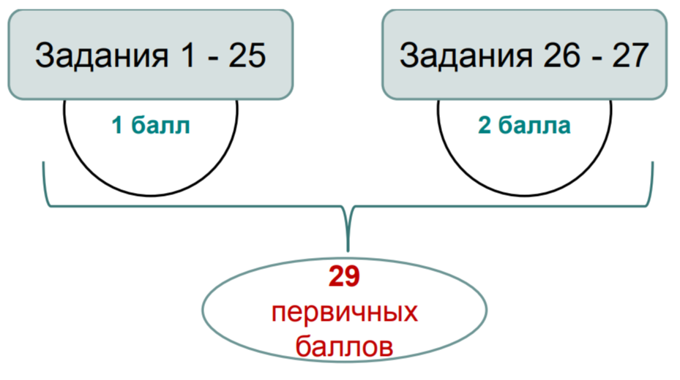
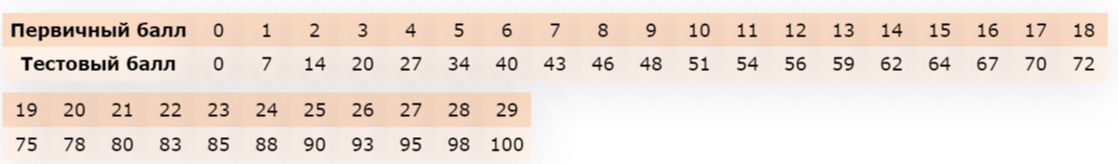
СИСТЕМА ОЦЕНИВАНИЯ

Slide 4
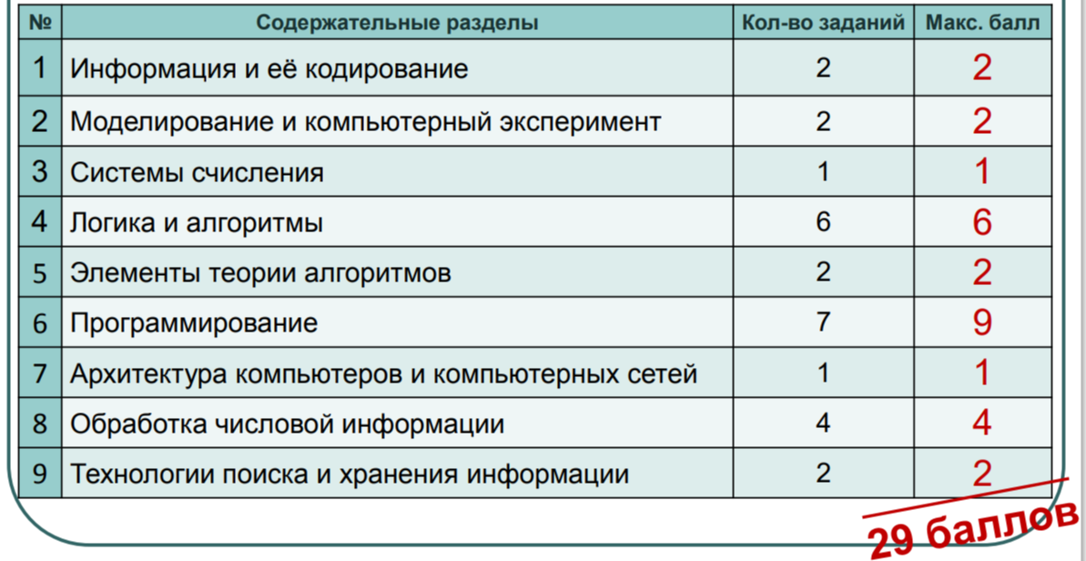
РАСПРЕДЕЛЕНИЕ ЗАДАНИЙ ПО СОДЕРЖАТЕЛЬНЫМ РАЗДЕЛАМ

Slide 5
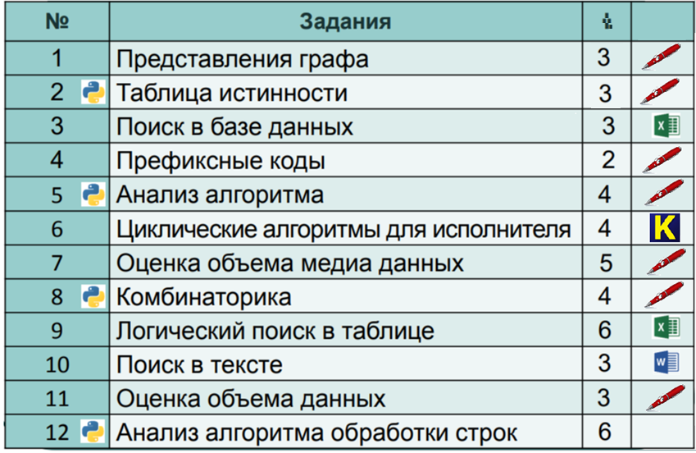
МЕТОДЫ РЕШЕНИЯ ЗАДАНИЙ

Slide 6
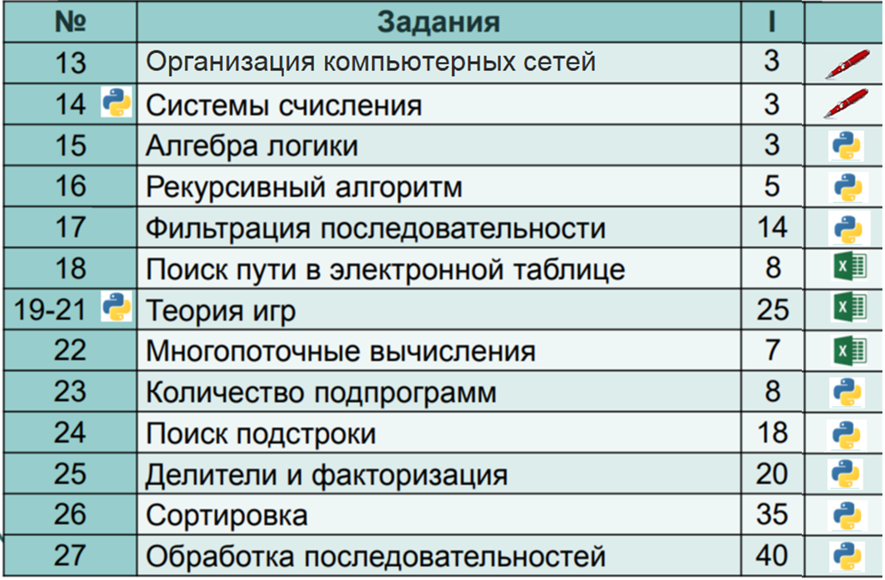

Slide 7
№ п/п | Наименование разделов и тем программы 10 КЛАСС | Номера заданий ЕГЭ
Раздел 1. Цифровая грамотность
1.1 | Компьютер - универсальное устройство обработки данных | 1, 3
1.2 | Программное обеспечение
1.3 | Компьютерные сети
1.4 | Информационная безопасность
Раздел 2. Теоретические основы информатики
2.1 | Представление информации в компьютере | 2, 4, 7, 8, 11
2.2 | Основы алгебры логики
2.3 | Компьютерная арифметика
Раздел 3. Алгоритмы и программирование
3.1 | Введение в программирование | 6, 12, 14, 15, 16, 23
3.2 | Вспомогательные алгоритмы
3.3 | Численные методы
3.4 | Алгоритмы обработки символьных данных
3.5 | Алгоритмы обработки массивов
Раздел 4. Информационные технологии
4.1 | Обработка текстовых документов | 3, 9, 10, 18, 22
4.2 | Анализ данных

Slide 8
№ п/п | Наименование разделов и тем программы 11 КЛАСС | Номера заданий ЕГЭ
Раздел 1. Теоретические основы информатики
1.1 | Информация и информационные процессы | 2, 8, 11, 19-21
1.2 | Моделирование
Раздел 2. Алгоритмы и программирование
2.1 | Элементы теории алгоритмов | 17, 23
2.2 | Алгоритмы и структуры данных
2.3 | Основы объектно-ориентированного программирования
Раздел 3. Информационные технологии
3.1 | Компьютерно-математическое моделирование | 3, 9, 10,
3.2 | Базы данных
3.3 | Веб-сайты
3.4 | Компьютерная графика
3.5 | 3D-моделирование

Slide 9

https://inf-ege.sdamgia.ru/
https://kpolyakov.spb.ru
https://kompege.ru/
https://fipi.ru/

Slide 10
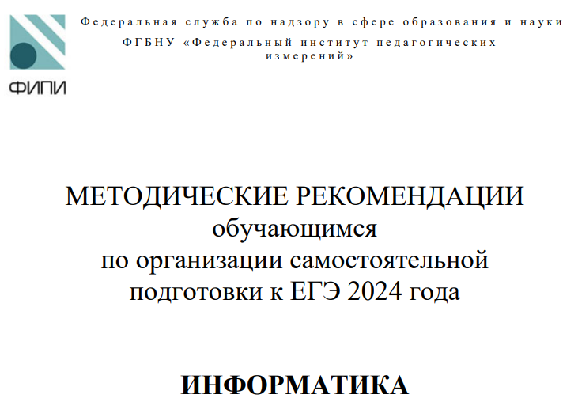
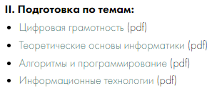

https://fipi.ru/

Slide 11
https://kompege.ru/
25036894 – разминочный
25036895 – базовый
25036896 – типичный ЕГЭ
25036898 – выше ЕГЭ

Slide 12
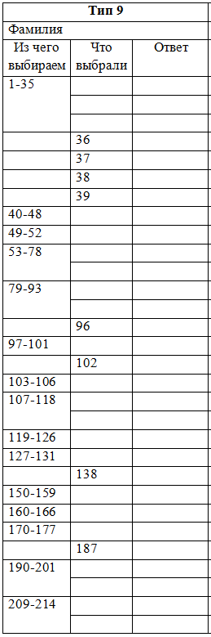
https://kpolyakov.spb.ru

